Slide 1
Організація освітнього процесу у вимірі викликів війни
Начальник навчального відділу
РУДИК Ярослав Михайлович

Slide 2
ГРАФІК ОСВІТНЬОГО ПРОЦЕСУ на І семестр 2023-2024 н.р. (денна форма навчання)
Курс навчання, освітній ступінь (тривалість семестру) | Період очного навчання | Період дистанційного навчання | Зимова екзаменаційна сесія
1 курс бакалаври 1-6 курси магістри ветеринарного спрямування (15 тижнів) | 14.08-25.11.2023 (15 тижнів) | - | 27.11-09.12.2023 (2 тижні)
2 курс бакалаври 1 курс СТ бакалаври (15 тижнів) | 14.08-01.09.2023 (3 тижні) 30.10-25.11.2023 (4 тижні) | 04.09-27.10.2023 (8 тижнів) | 27.11-09.12.2023 (2 тижні)
3 курс бакалаври (15 тижнів) | 02.10-27.10.2023 (4 тижні) | 14.08-30.09.2023 (7 тижнів) 30.10-25.11.2023 (4 тижні) | 27.11-09.12.2023 (2 тижні)
4 курс бакалаври (15 тижнів) | 30.10-25.11.2023 (4 тижні) | 14.08-27.10.2023 (11 тижнів) | 27.11-09.12.2023 (2 тижні)
1 рік навчання магістри ОПП і ОНП (12 тижнів) | 04.09-30.09.2023 (4 тижні) | 02.10-25.11.2023 (8 тижнів) | 27.11-09.12.2023 (2 тижні)
2 рік навчання магістри ОНП (15 тижнів) | - | 14.08-25.11.2023 (15 тижнів) | 27.11-09.12.2023 (2 тижні)
2 рік навчання магістри ОПП (10 тижнів) | - | 14.08-21.10.2023 (10 тижнів) | 23.10-04.11.2023 (сесія 2 тижні) 06-25.11.2023 (захист робіт - очно) До 30.11.2023 вручення дипломів

Slide 3
ПЕРЕЛІК НАКАЗІВ щодо організації освітнього процесу в НУБіП України на 2023-2024 н.р.
Про графік освітнього процесу у НУБіП України на 2023-2024 навчальний рік (наказ №402 від 01.05.2023 р.).
Про затвердження «Графіка навчальної, методичної та організаційної роботи деканатами факультетів та дирекціями ННІ, навчальним, навчально-методичним та іншими відділами служби проректора з науково-педагогічної роботи протягом 2023/2024 навчального року» (наказ № 587 від 08.06.2023 р.).
Про перевірку готовності бомбосховищ та укриттів університету до нового на 2022-2023 навчальний рік (наказ №586 від 08.06.2023 р.).
Про щотижневий контроль за відвідуванням навчальних занять студентами у 1 семестрі 2023-2024 навчального року (наказ №580 від 08.06.2023 р.).
Про проведення зрізу знань студентів 1 курсу бакалаврату з профільних та природничих дисциплін (осінній вирівнюваний семестр) (№582 від 08.06.2023 р.).
Про затвердження складу постійно-діючої комісії з контролю за якістю освітнього процесу в НУБіП України (наказ №584 від 08.06.2023 р.).
Про організацію практичного навчання студентів у першому семестрі 2023/2024 навчального року (наказ №583 від 08.06.2023 р.).
Про підвищення якості надання освітніх послуг у НУБіП України в 2023-2024 н.р. (№581 від 08.06.2023 р.).
Про планування навчальних занять на 1 семестр 2023-2024 н.р. у класах на відкритому повітрі Ботанічного сада НУБіП України (№684 від 10.07.2023 р.).
Про створення комісії для оцінки рівня знань з іноземної мови у науково-педагогічних працівників (наказ №738 від 07.08.2023 р.).
Про організацію науково-методичного семінару "Школа педагогічної майстерності" (проєкт).
3

Slide 4
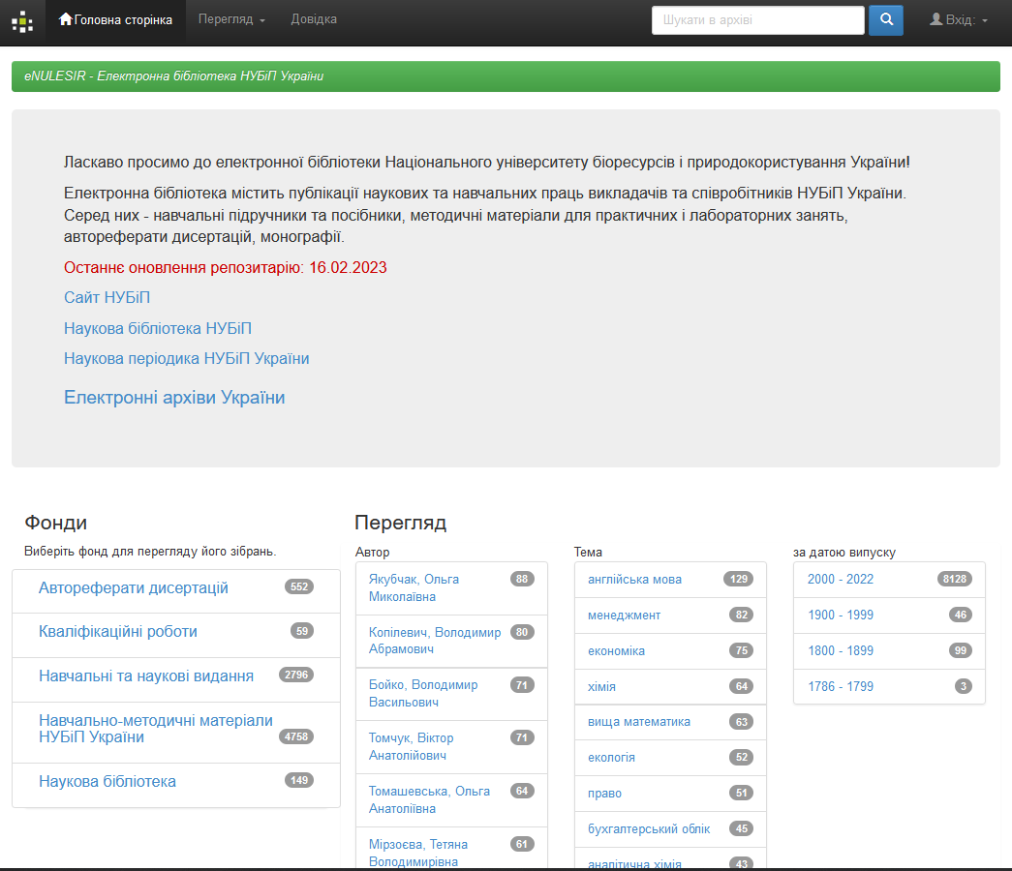
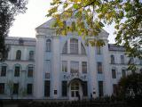
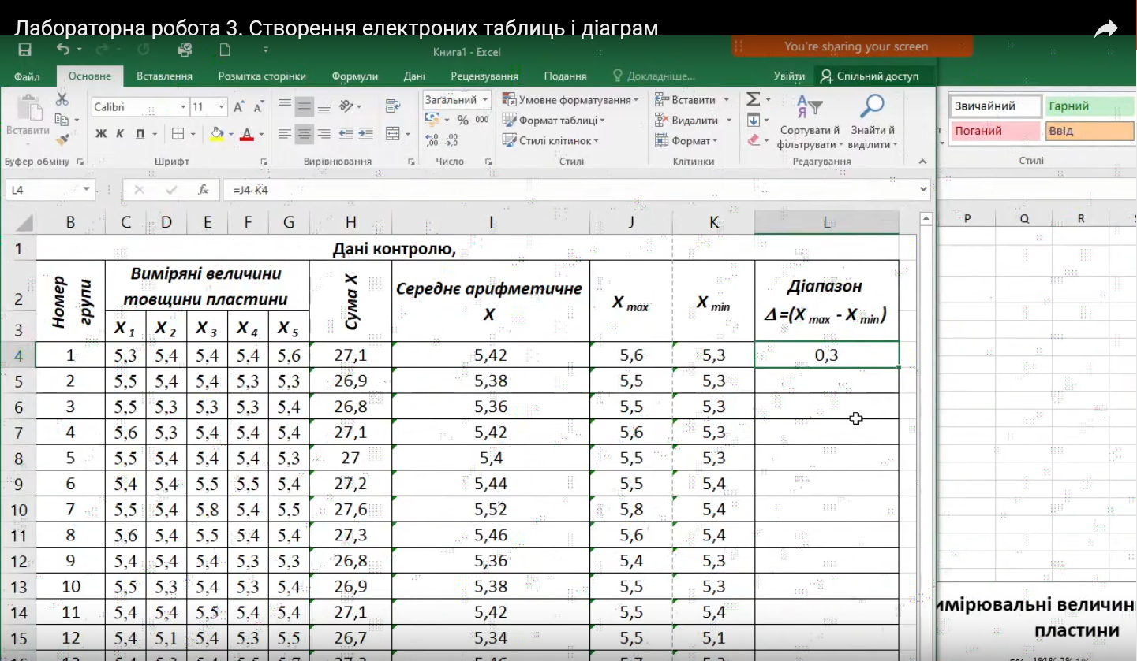
Інструменти для забезпечення організації навчання студентів у НУБіП України
https://elearn.nubip.edu.ua/
http://dspace.nubip.edu.ua:8080/jspui/
Програмне забезпечення для колективного відеозв’язку
Навчально-інформаційний портал
Електронна бібліотека НУБіП України
Програмне забезпечення для індивідуального відеозв’язку, розсилання файлів та спілкування у текстовому форматі
Освітні інструменти Google
library@nubip.edu.ua
4
Корпоративна пошта
Хмарне сховище
Google Meet Youtube-канал
Наукова бібліотека НУБіП України
Авторські записи лекцій на Youtube

Slide 5
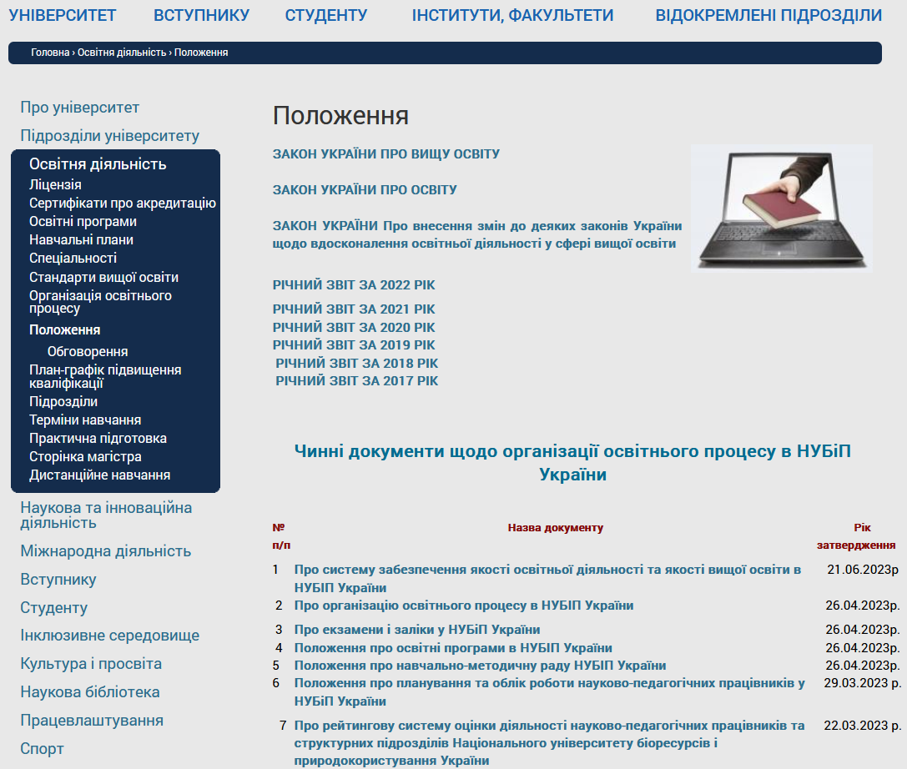
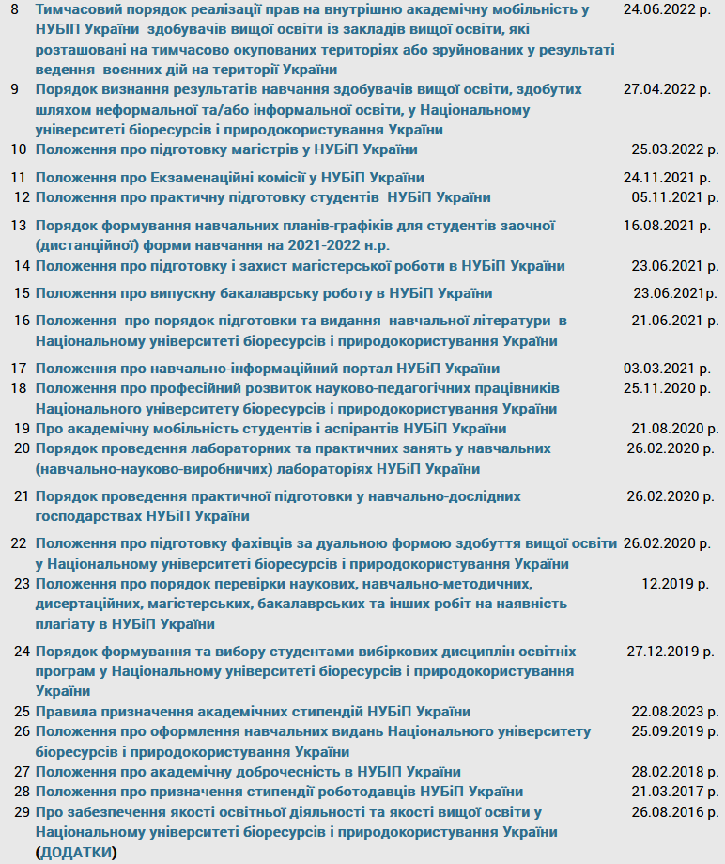
РУБРИКА «ОСВІТНЯ ДІЯЛЬНІСТЬ» на офіційному сайті університету

Slide 6
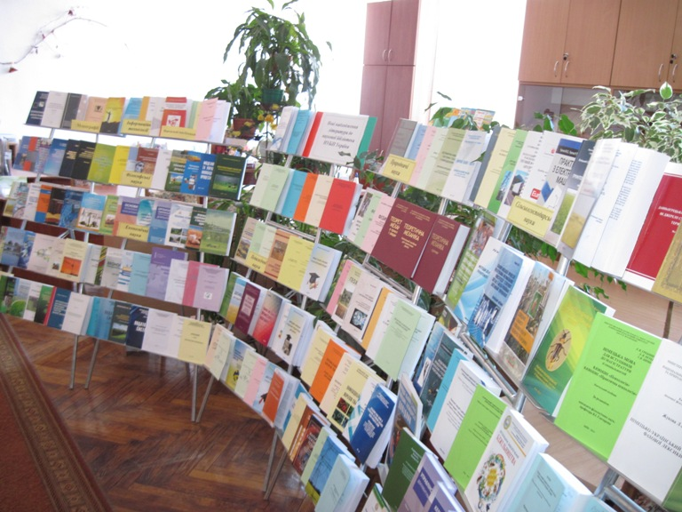
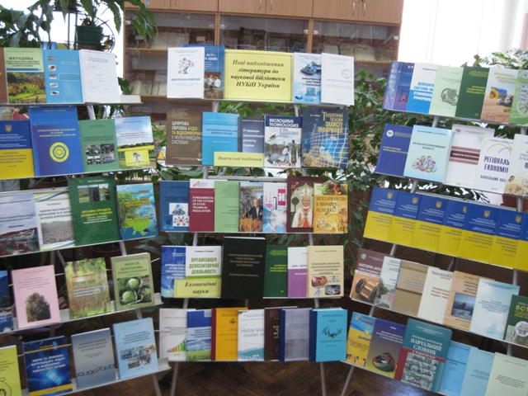
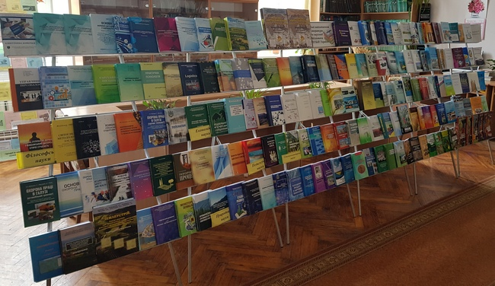
НАУКОВА БІБЛІОТЕКА
3. Перевірка на плагіат авторських рукописів навчальної літератури
1. Надання періодичних видань, навчальної та наукової літератури
2. Визначення УДК
4. Розміщення авторської літератури у фондах бібліотеки
Головний офіс (корпус №4) та 5 філій (корпуси №1, 6, 10, 11 і 12)

Slide 7
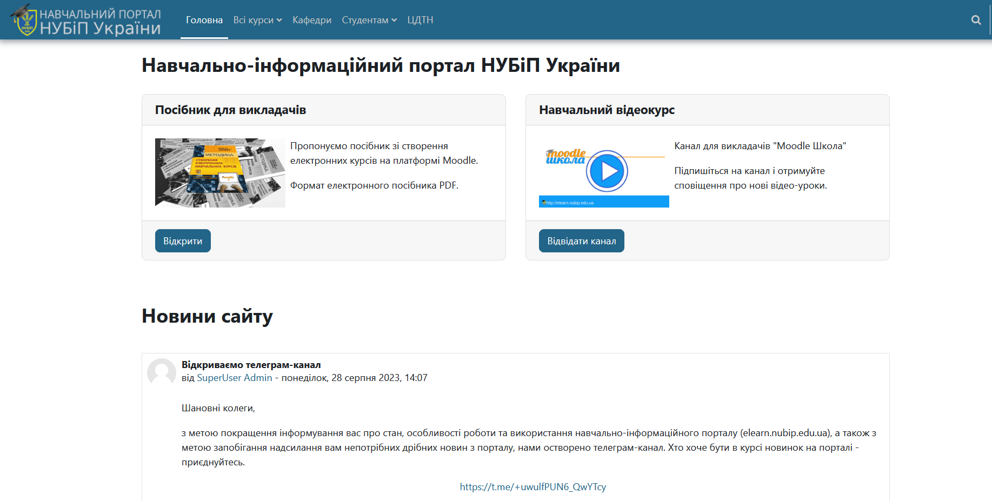
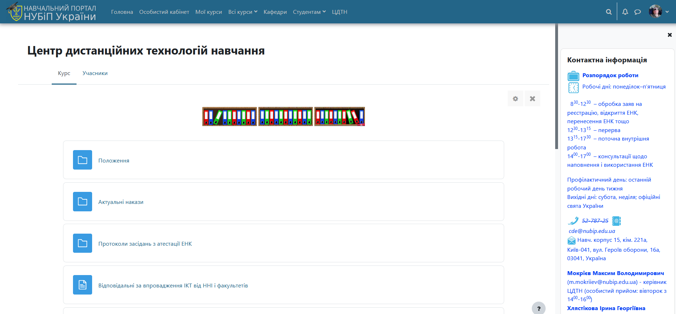
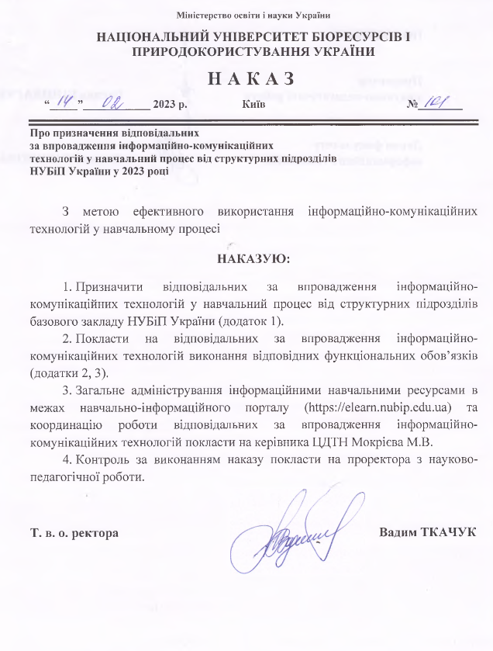
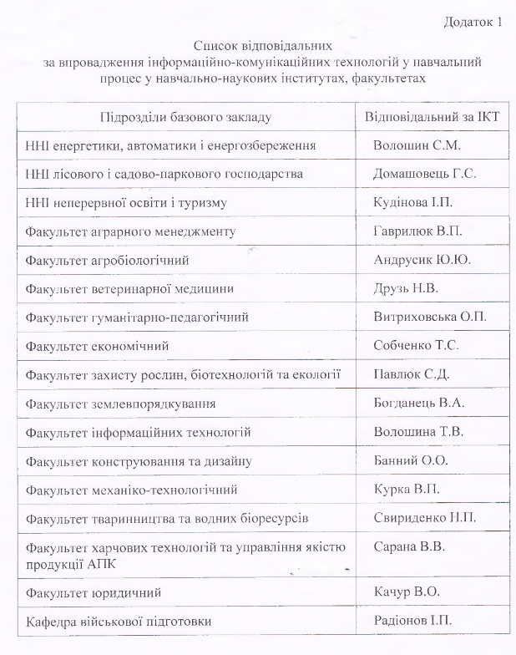
НАВЧАЛЬНО-ІНФОРМАЦІЙНИЙ ПОРТАЛ
Платформа для електронних навчальних курсів
Середовище для спілкування НПП та студентів у позааудиторний час
Інструмент для оцінювання академічних досягнень студентів

Slide 8
ОРГАНІЗАЦІЙНІ КРИТЕРІЇ, які мають виконати НПП протягом першого року роботи в університеті
Корпоративна пошта
Звернутися до Інформаційно-обчислювального центру
(керівник Теплюк Віктор Михайлович)
Афіліація НПП у наукометричних базах
Самостійно внести інформацію про нове місце роботи, взявши необхідну інформацію з офіційного сайту університету
Профіль для використання Zoom або Cisco Webex
Для Zoom необхідно зареєструвати акаунт через корпоративну пошту. Для Webex звернутися до відповідальних за ІКТ
Профіль на навчально-інформаційному порталі Elearn
Звернутися до відповідальних за ІКТ
Актуальна інформація у профілі на сторінці кафедри
Надати інформацію відповідальному за сторінку кафедри
Ознайомлення з нормативною документацією університету щодо організації освітнього процесу
Самостійно за покликанням https://nubip.edu.ua/node/12654

Slide 9
СЕРЕДНІ КОЕФІЦІЄНТИ РЕЙТИНГУ ННІ ТА ФАКУЛЬТЕТІВ
№ з/п | ННІ / Факультет | 2019 | 2020 | 2021 | 2022
1 | Факультет харчових технологій та управління якістю продукції АПК | 1,78 | 1,9 | 2,02 | 1,97
2 | Економічний факультет | 1,91 | 1,85 | 1,92 | 1,92
3 | Механіко-технологічний факультет | 1,94 | 1,88 | 1,98 | 1,89
4 | ННІ лісового і садово-паркового господарства | 1,92 | 1,8 | 1,99 | 1,89
5 | Факультет землевпорядкування | 1,94 | 1,75 | 1,87 | 1,87
6 | Гуманітарно-педагогічний факультет | 1,91 | 1,86 | 1,93 | 1,86
7 | Факультет конструювання та дизайну | 1,92 | 1,79 | 1,83 | 1,86
8 | Факультет аграрного менеджменту | 1,92 | 1,85 | 1,94 | 1,86
9 | ННІ енергетики, автоматики і енергозбереження | 1,88 | 1,74 | 1,96 | 1,82
10 | Агробіологічний факультет | 1,82 | 1,72 | 1,88 | 1,78
11 | Факультет тваринництва та водних біоресурсів | 1,83 | 1,75 | 1,87 | 1,78
12 | Факультет інформаційних технологій | 1,83 | 1,67 | 1,74 | 1,75
13 | Факультет ветеринарної медицини | 1,63 | 1,55 | 1,68 | 1,74
14 | Юридичний факультет | 1,85 | 1,7 | 1,71 | 1,73
15 | Факультет захисту рослин, біотехнологій та екології | 1,79 | 1,72 | 1,87 | 1,72
16 | ННІ неперервної освіти і туризму | 1,82 | 1,7 | 1,86 | 1,56

Slide 10
ВИКЛИКИ ДЛЯ НАУКОВО-ПЕДАГОГІЧНИХ ПРАЦІВНИКІВ
Воєнний стан в Україні
Змішаний формат навчання студентів
Значна соціальна і психологічна напруга
Збереження якості освітнього процесу
Обмеженість у доступі до ресурсів та фінансування
Мобільність учасників освітнього процесу

Slide 11
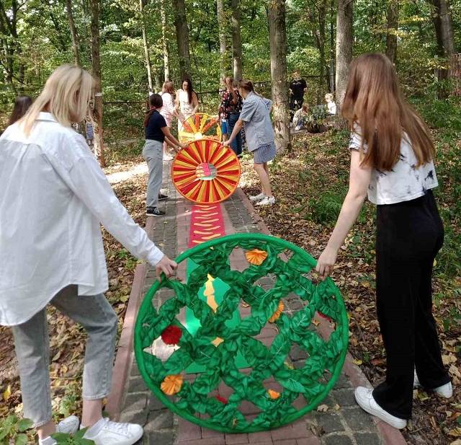
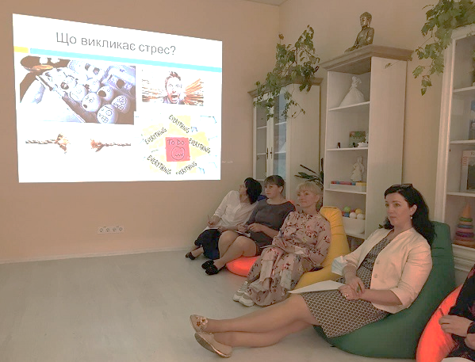
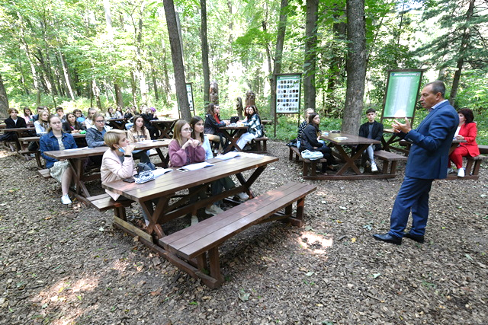
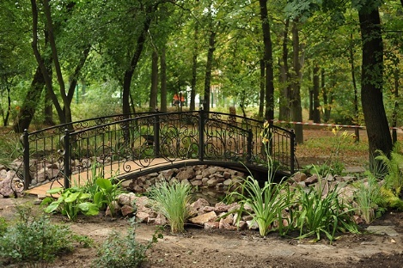
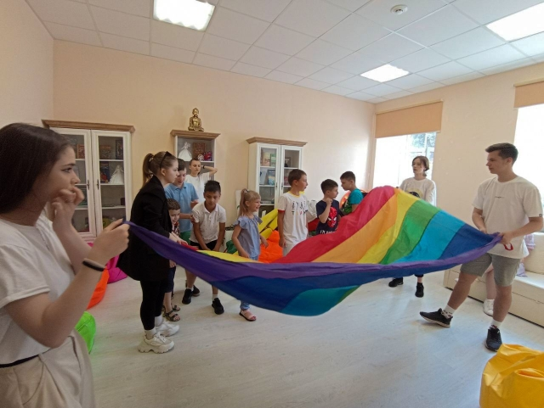
ЗАНЯТТЯ СТУДЕНТІВ в аудиторіях ботанічного саду

Slide 12
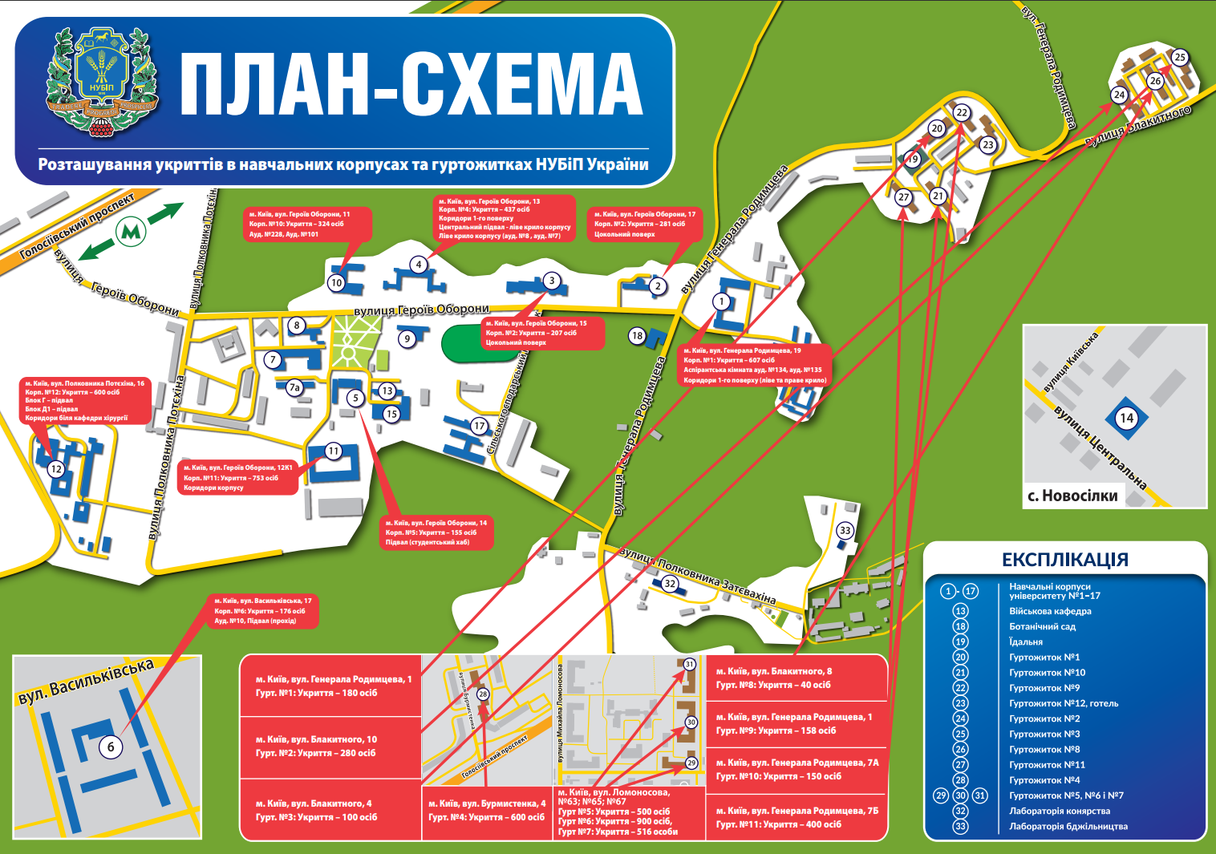
СИСТЕМА вказівників у корпусах та гуртожитках

Slide 13
СИСТЕМА ЗАБЕЗПЕЧЕННЯ
якості вищої освіти в університеті
Постійне покращення системи забезпечення якості вищої освіти
Визначення політики, принципів та процедур забезпечення якості вищої освіти університету:
політика з якості;
програма розвитку «Голосіївська ініціатива»
Вимоги
Задоволеність
Споживач
Споживач
Система менеджменту якості:
аналіз ризиків;
управління невідповідними послугами;
внутрішні аудити СМЯ;
аналіз вищого керівництва
Моніторинг, вимірювання, аналіз:
моніторинг освітніх програм;
оцінювання здобувачів вищої освіти;
оцінювання науково-педагогічних та педагогічних працівників;
участь університету у рейтингах
Процеси забезпечення:
підвищення кваліфікації науково-педагогічних та педагогічних працівників;
необхідні ресурси;
інформаційні системи;
публічність інформації про послуги;
дотримання академічної доброчесності
Послуга

Slide 14
КІЛЬКІСТЬ ОСВІТНІХ ПРОГРАМ
у 2023/2024 навчальному році
54 освітньо-професійні бакалаврських програми
125
освітні програми
ННІ енергетики, автоматики і енергозбереження
ННІ лісового і садово-паркового господарства
ННІ неперервної освіти і туризму
Факультет аграрного менеджменту
Агробіологічний факультет
Факультет ветеринарної медицини
64 освітньо-професійні магістерські програми
Гуманітарно-педагогічний факультет
Економічний факультет
Факультет захисту рослин, біотехнологій та екології
Факультет землевпорядкування
Факультет інформаційних технологій
Факультет конструювання та дизайну
Механіко-технологічний факультет
Факультет тваринництва та водних біоресурсів
Факультет харчових технологій та управління якістю продукції АПК
Юридичний факультет
7 освітньо-наукових магістерських програм

Slide 15
МЕХАНІЗМ РЕАЛІЗАЦІЇ перманентної освітньої діяльності в умовах воєнного стану
Принципи організації перманентного освітнього процесу
Аудиторний фонд
Графік освітнього процесу
Безпека
Гнучкість
Укриття
Дистанційні технології
Адаптація освітніх програм
Форс-мажорні обставини (загроза обстрілів, екологічна небезпека, вартість енергоносіїв та комунальних послуг тощо)
Графіки екзаменацій-них сесій
Графіки проведення практик
Психологічна підтримка
Мобільність
Графіки захисту випускних робіт
РОЗКЛАД ЗАНЯТЬ
ЗМІСТ НАВЧАННЯ
Блочно-модульне навчання (15 тижнів)
6-10 тижнів
Інженерно-технологічні, зооветеринарні та агробіологічні спеціальності
Блок 1 (4 тижні)
Блок 2 (4 тижні)
Блок 3 (4 тижні)
Блок 4 (3 тижні)
Навчальні та виробничі практики
Дистанційний формат
Очний формат
Дистанційний формат
Очний формат
Самостійна робота на порталі elearn.nubip.edu.ua
ЗМІСТ НАВЧАННЯ
Блок 1 (7-8 тижнів)
Блок 2 (7-8 тижнів)
4-8 тижнів
Економічні, управлінські, юридичні та гуманітарні спеціальності
Дистанційний формат
Очний формат
Навчальні та виробничі практики
Очний формат
Дистанційний формат
Самостійна робота на порталі elearn.nubip.edu.ua

Slide 16
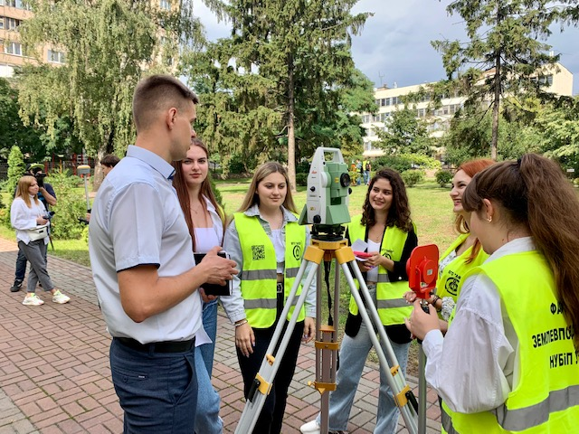
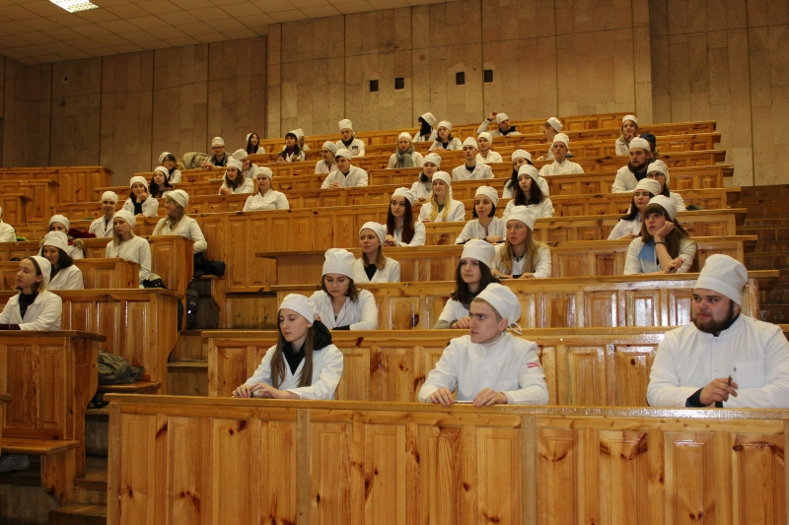
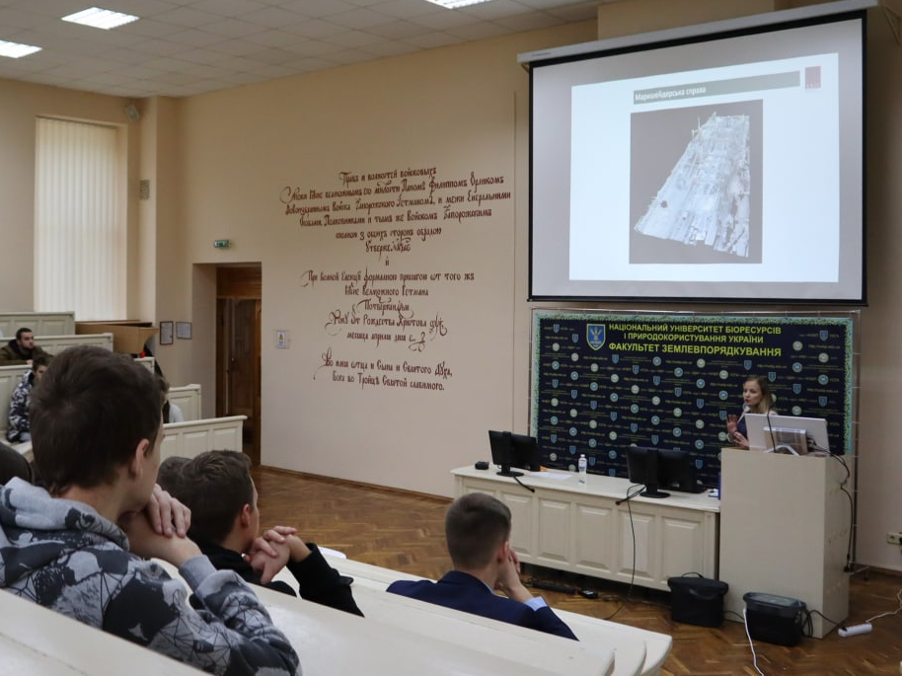
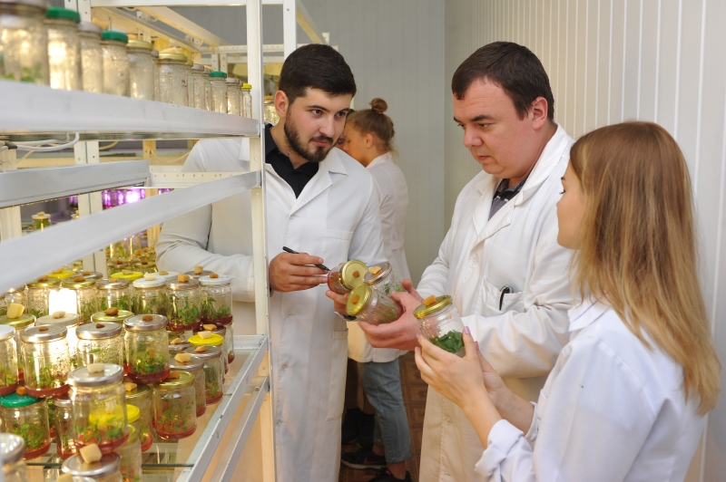
ФОРМУЛА УСПІХУ ВИКЛАДАЧА в умовах воєнного стану
Трудова дисципліна
Мобільність
Гнучкість
Якість надання освітніх послуг
Стресостійкість
Сучасні інформаційні технології
Інноваційні методи викладання
Самодисципліна

Slide 17
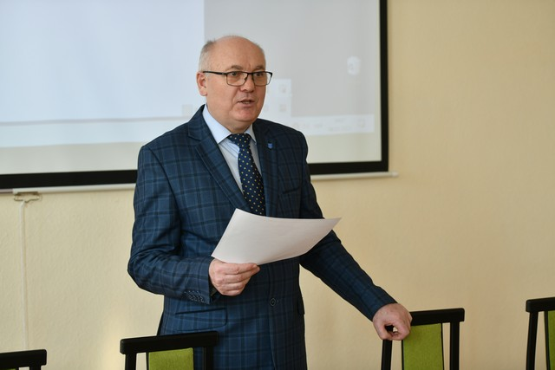
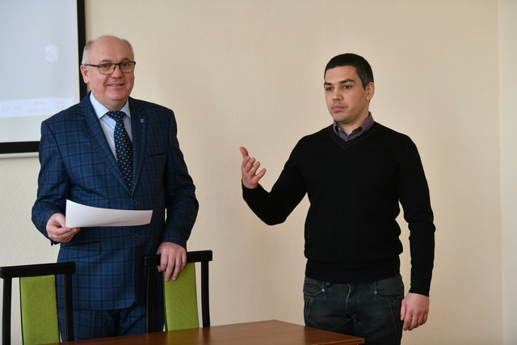
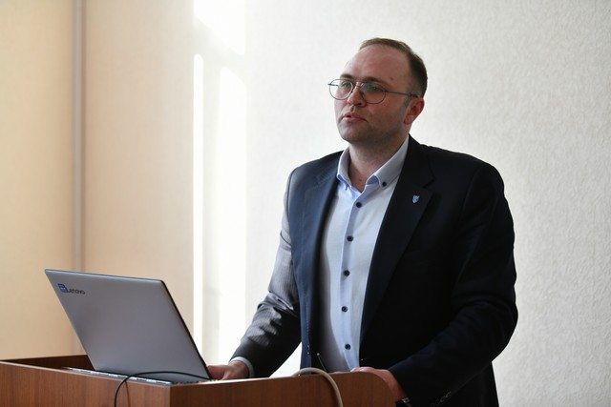
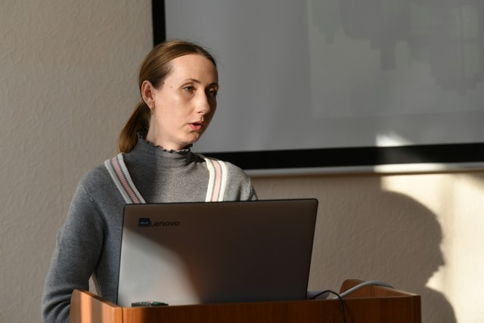
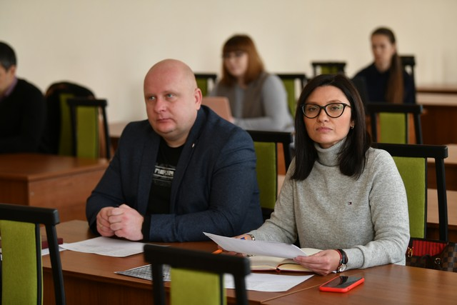
ДИНАМІКА ЧИСЕЛЬНОСТІ НАУКОВО-ПЕДАГОГІЧНИХ ПРАЦІВНИКІВ, які викладають дисципліни англійською мовою

